Slide 1


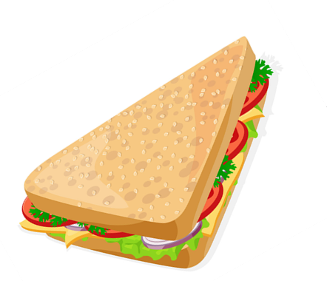

מגיבים, תוצרים, כריכים
ומה שביניהם...

Slide 2
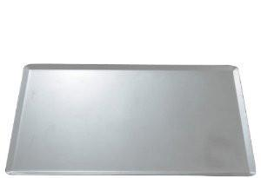
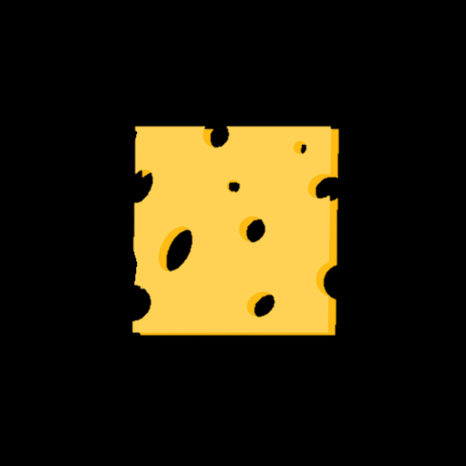
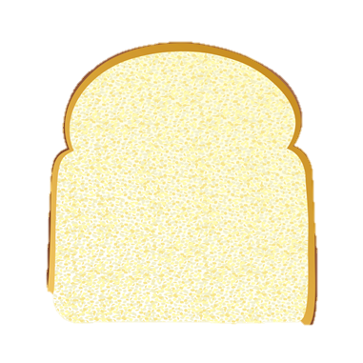


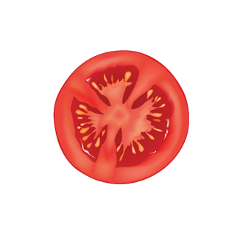

הכינו סנדוויץ' מהמוצרים שלפניכם:

Slide 3
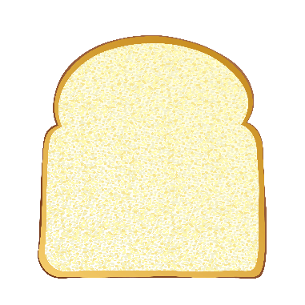
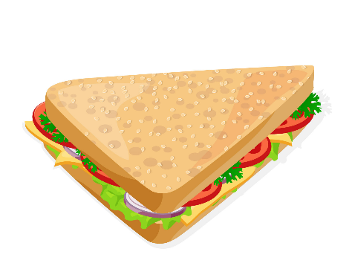
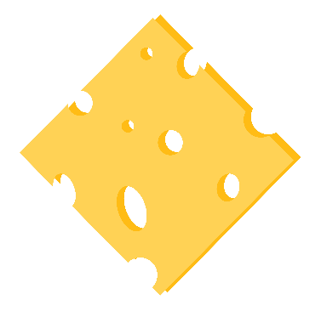
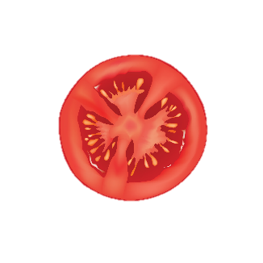


ננסח תגובה מתאימה להכנת הסנדוויץ':
מגיבים
תוצרים

Slide 4
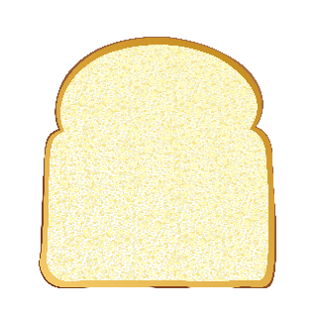
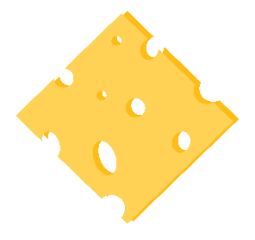
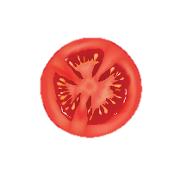
נאזן את התגובה:
2
3
5

Slide 5
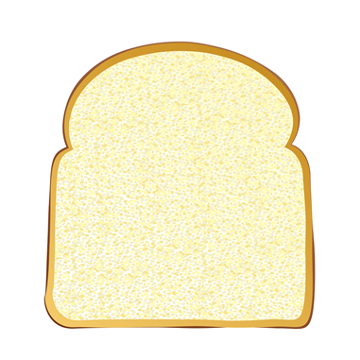

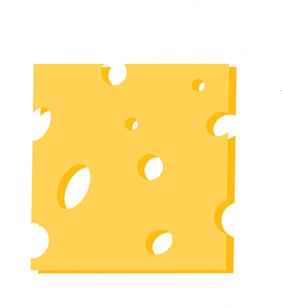
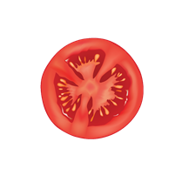

עליכם להכין סנדוויץ' לכל אחד מחברי הקבוצה, שמרו על יחסים בין החומרים השונים. הכינו רשימה מדויקת של המוצרים הדרושים להכנת הכריכים, והציגו למורה
?

Slide 6
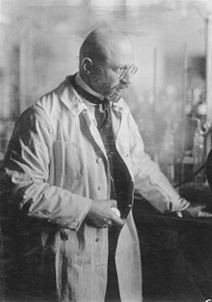
כעת נעבור לכימיה... לפנינו תגובת הבר-בוש, תגובה לייצור אמוניה, מהחנקן שבאוויר. שלב א: נרשום את המגיבים והתוצרים (כמו שרשמנו בסנדוויץ את חומרי המוצא והתוצר הסופי)
N₂ + H₂ → NH₃
מגיבים
תוצרים
שלב ב: נאזן את מספר האטומים משני צידי התגובה תוך שמירה על הרכב המולקולות (כמו ששמרנו על סוג המוצרים בסנדוויץ)
N2 + 3H2 → 2NH3
פריץ הבר
מגיבים
תוצרים

Slide 7

לסיכום:
בניסוח תגובה כימית:
בצד שמאל נרשום את המגיבים
בצד ימין נרשום את התוצרים
ביניהם יופיע חץ
2. אין לשנות את ההרכב הכימי של החומרים לדוגמא לרשום NH2 במקום
NH3. (כמו שאין להחליף עגבנייה במלפפון בסנדוויץ)
3. מקדמי התגובה הכימית המתקבלת, מהווים את היחס בין החומרים
השונים .(כמו שהיחסים בין מרכיבי הסנדוויץ חייבים להשמר)
4. בתגובה הכימית רושמים את היחס הנמוך ביותר בין המרכיבים

